Slide 1
BIODIVERSITÀ e VARIABILITÀ AMBIENTALE della COSTA DEI TRABOCCHI
BIODIVERSITY and ENVIRONMENTAL VARIABILITY of COSTA DEI TRABOCCHI
Dott. DARIO D’ONOFRIO
Biologo Marino – Marine Biologist
Soc. Coop. Il Bosso

Slide 2
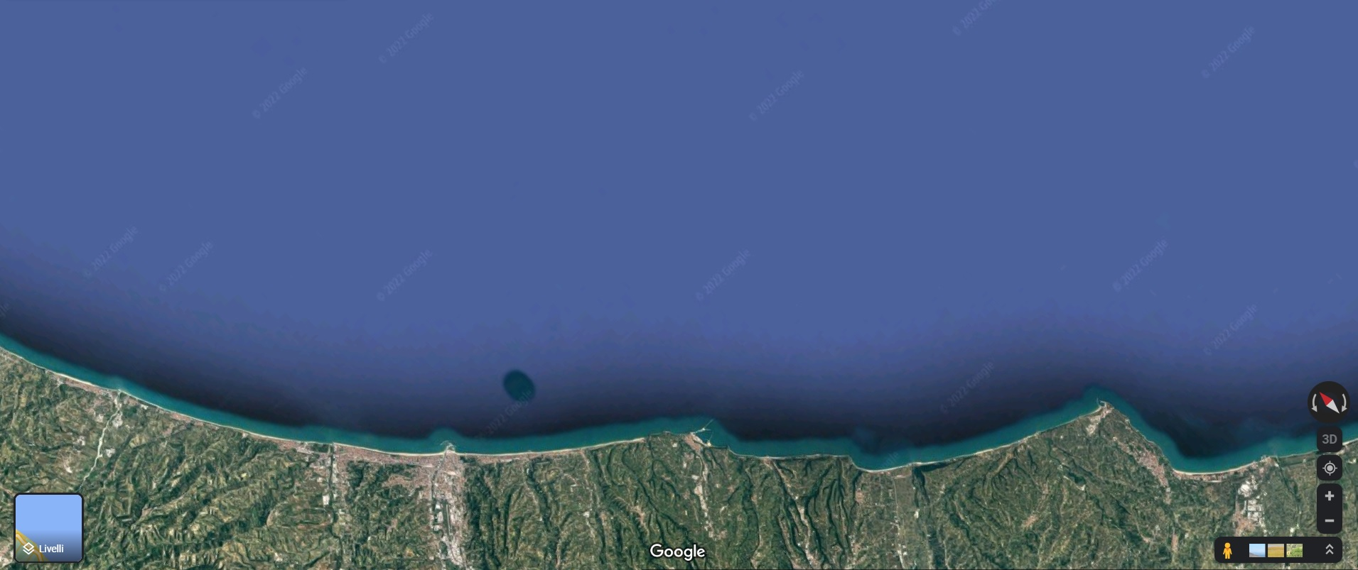
COSTA D’ABRUZZO - ABRUZZO COAST
PIANURE LITORANEE COASTAL PLAINS
PIANURE ALLUVIONALI ALLUVIONAL PLANES
PROMONTORI e FALESIE PROMONTORIES and CLIFFS
CALANCHI - BADLANDS
BOSCHI - WOODS
AMBIENTI UMIDI - WETLANDS
SUBSTRATO MOBILE (fondali sabbiosi) – SANDY BOTTOMS
SUBSTRATO DURO (fondali detritici e rocciosi) – ROCKY BOTTOMS
SILVI
ORTONA
VASTO
PESCARA
SAN VITO
FOSSACESIA
Notes:
La costa abruzzese offre straordinari paesaggi con una varietà certamente più vasta di quanto si è soliti pensare. Sulla terraferma si spazia da colline costellate di borghi, che degradano dolcemente sulla breve pianura del litorale o di quella più ampia che accoglie la foce di importanti fiumi, per arrivare ai promontori più scoscesi ricchi di calanchi e boschi che terminano con imponenti e ripide falesie a picco sul mare. In ambiente marino, sotto il pelo dell'acqua, questi contrasti si rispecchiano nella diversa natura
( = tipologia) del fondale nei primi 300-500 metri dalla riva: soffice e sabbioso oppure duro e roccioso.

Slide 3
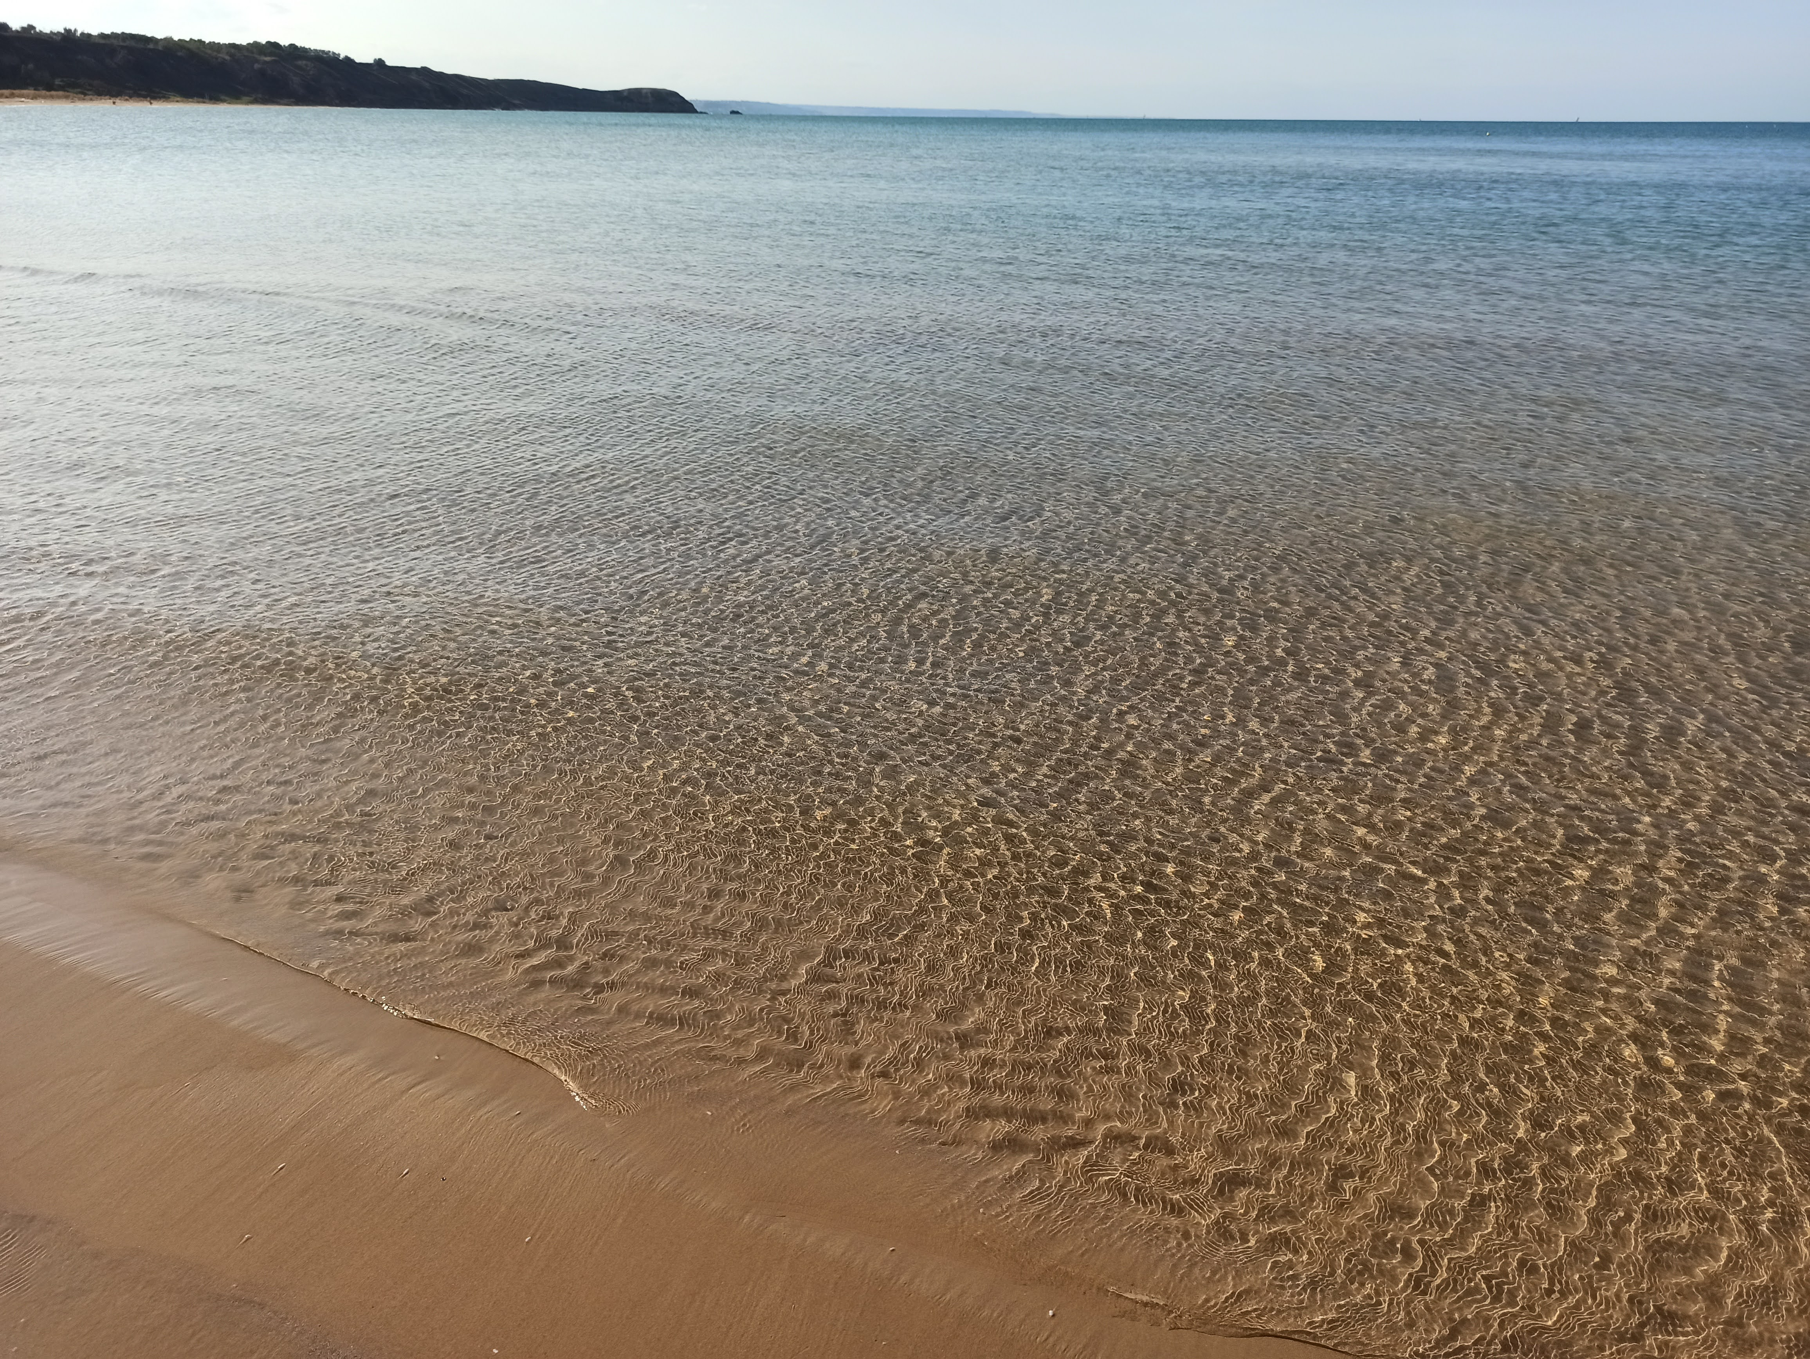
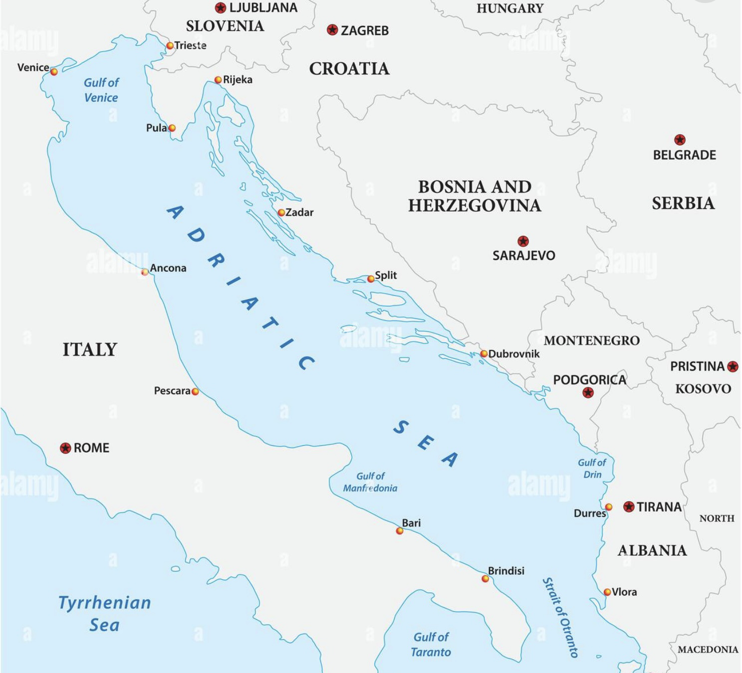
In Italia lungo le coste adriatiche gli inverni sono freddi e le estati calde (per l’effetto della vicinanza a un mare chiuso) e, a causa della barriera che gli Appennini oppongono ai venti umidi occidentali, le precipitazioni sono poco abbondanti.
In Italy the Adriatic coast region winters are cold and summers are hot (due to the proximity to a closed sea), and rainfall is not abundant (due to the barrier that the Apennines oppose to the humid western winds).

Slide 4
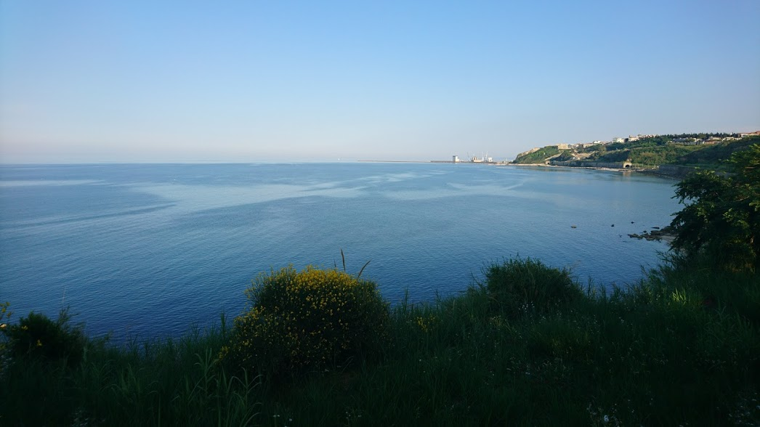
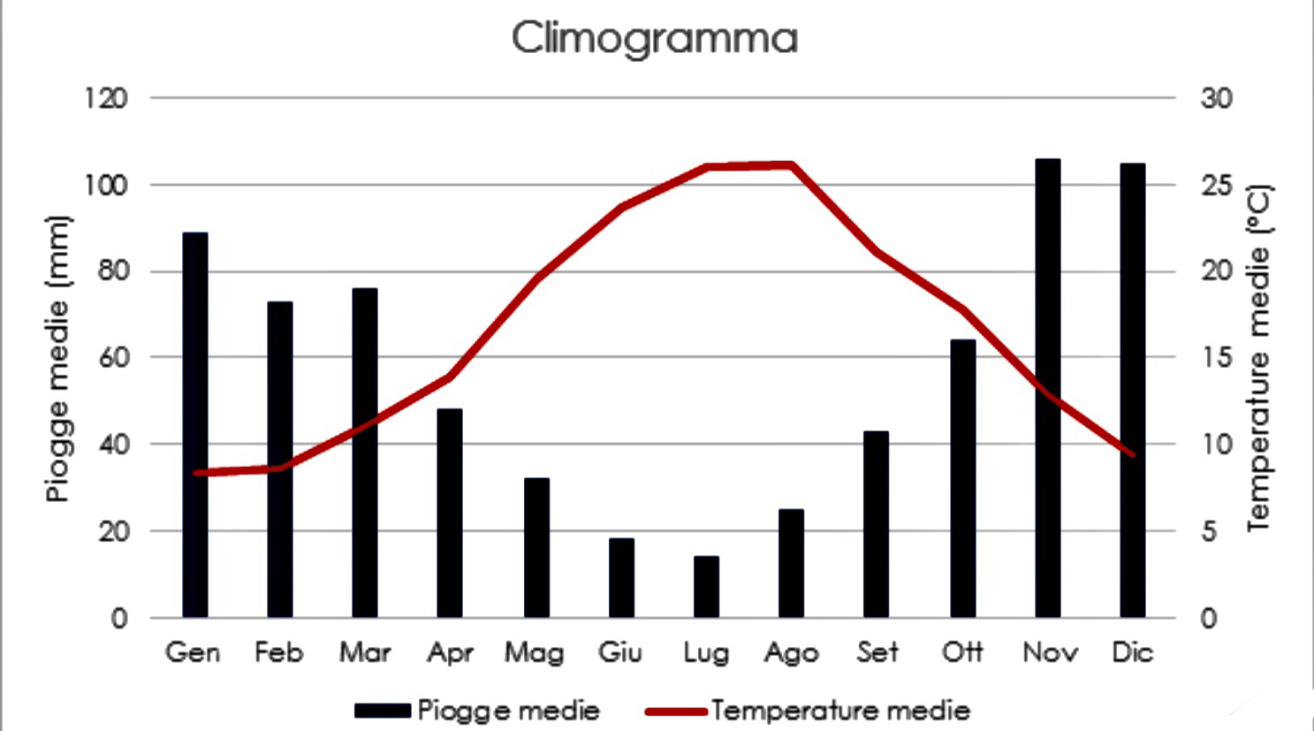
Ogni ecosistema è legato a un clima particolare e a ogni clima corrisponde uno specifico bioma e quindi un diverso ecosistema.
La classificazione di Köppen descrive il clima di un’ area sulla base dei dati locali di temperatura e precipitazioni; tuttavia il periodo di osservazione deve essere abbastanza lungo da fornire delle medie significative.
Each ecosystem is linked to a particular climate and each climate corresponds to a specific biome and therefore a different ecosystem. The Köppen classification describes the climate of an area based on local temperature and precipitation data; however, the observation period must be long enough to provide meaningful averages.

Slide 5
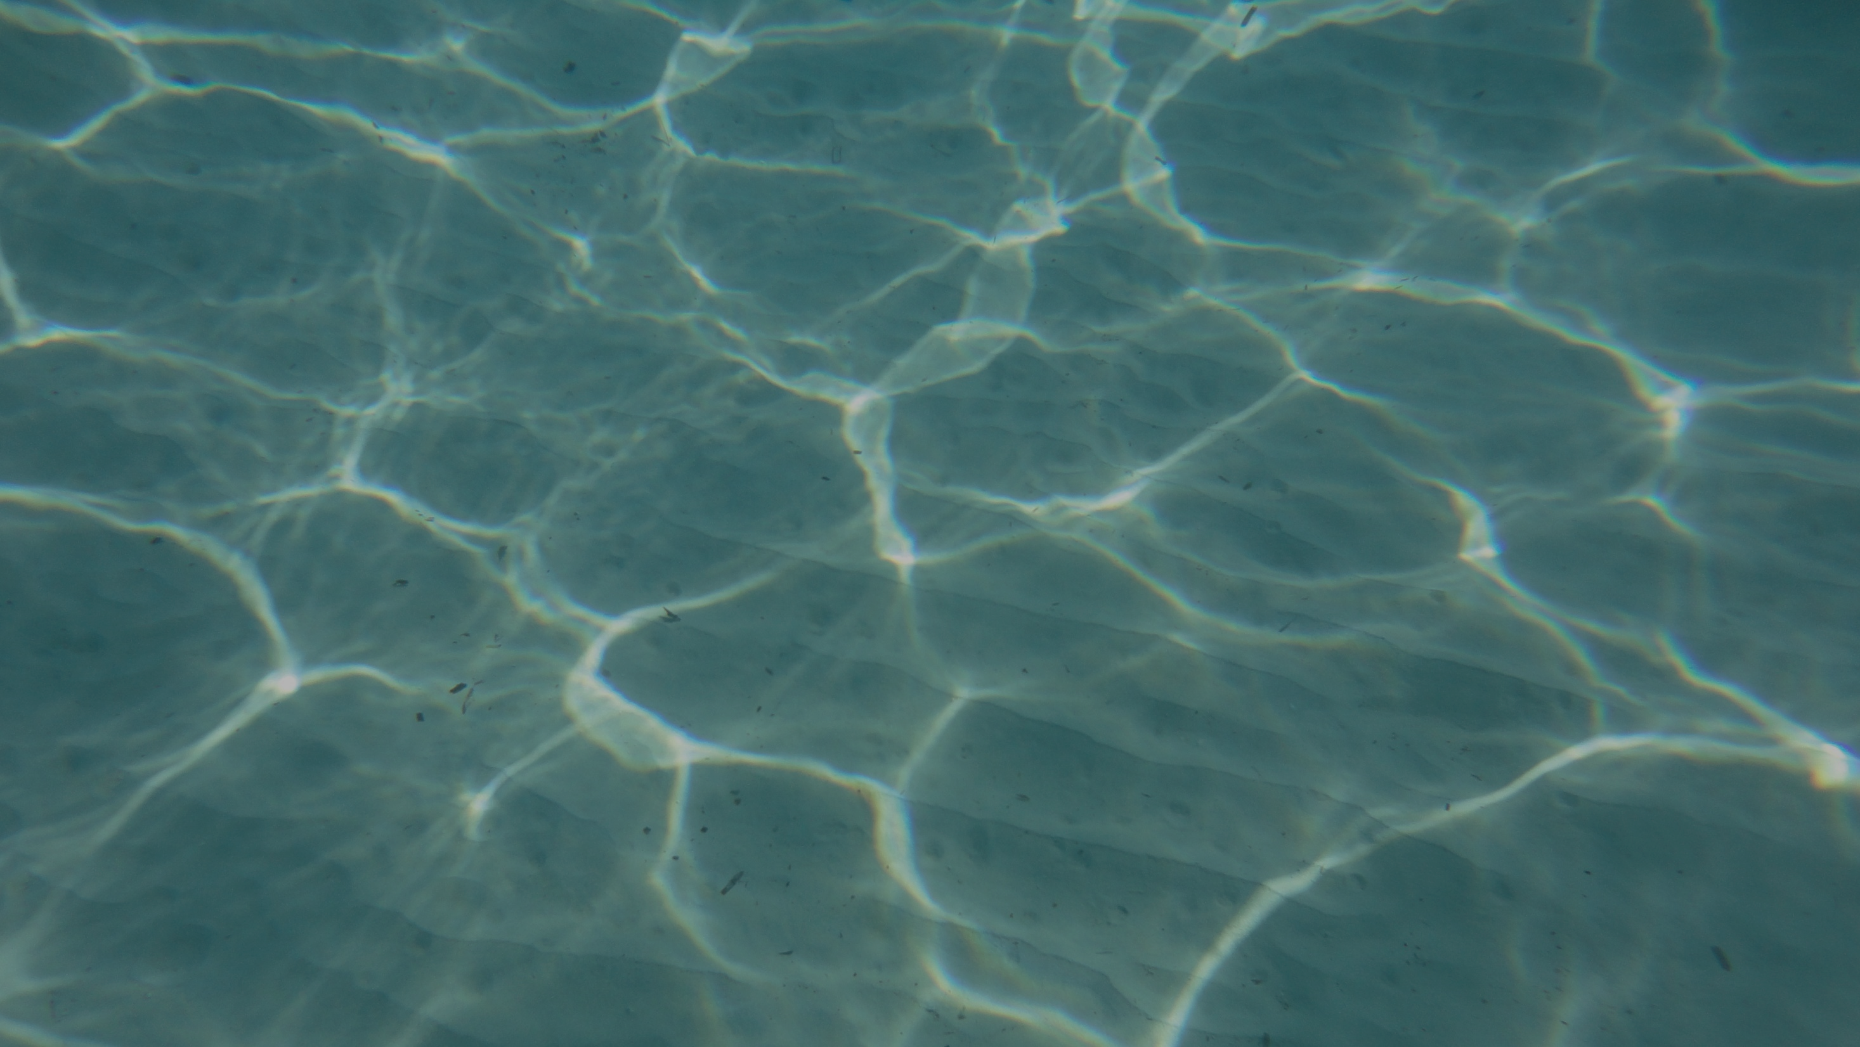
CARATTERISTICHE COMUNI
COMMON FEATURES:
Colline e corsi d’acqua perpendicolari alla costa
Hills and rivers perpendicular to the coast
In mare, TORBIDITÀ collegata ai BASSI FONDALI per lo più SABBIOSI ed EUTROFIA delle acque – In seawaters, TURBIDITY connected to the LOW BOTTOMS, mostly SANDY, and EUTROPHY of the waters
Notes:
I fattori comuni sono la perpendicolarità dei sistemi collinari che intercettano la costa e una frequente torbidità delle acque, collegata alle variabilità atmosferiche, ai bassi fondali che di rado superano i 10 metri ed alla natura prevalentemente sabbiosa del fondale marino sul versante italiano dell'Adriatico.

Slide 6
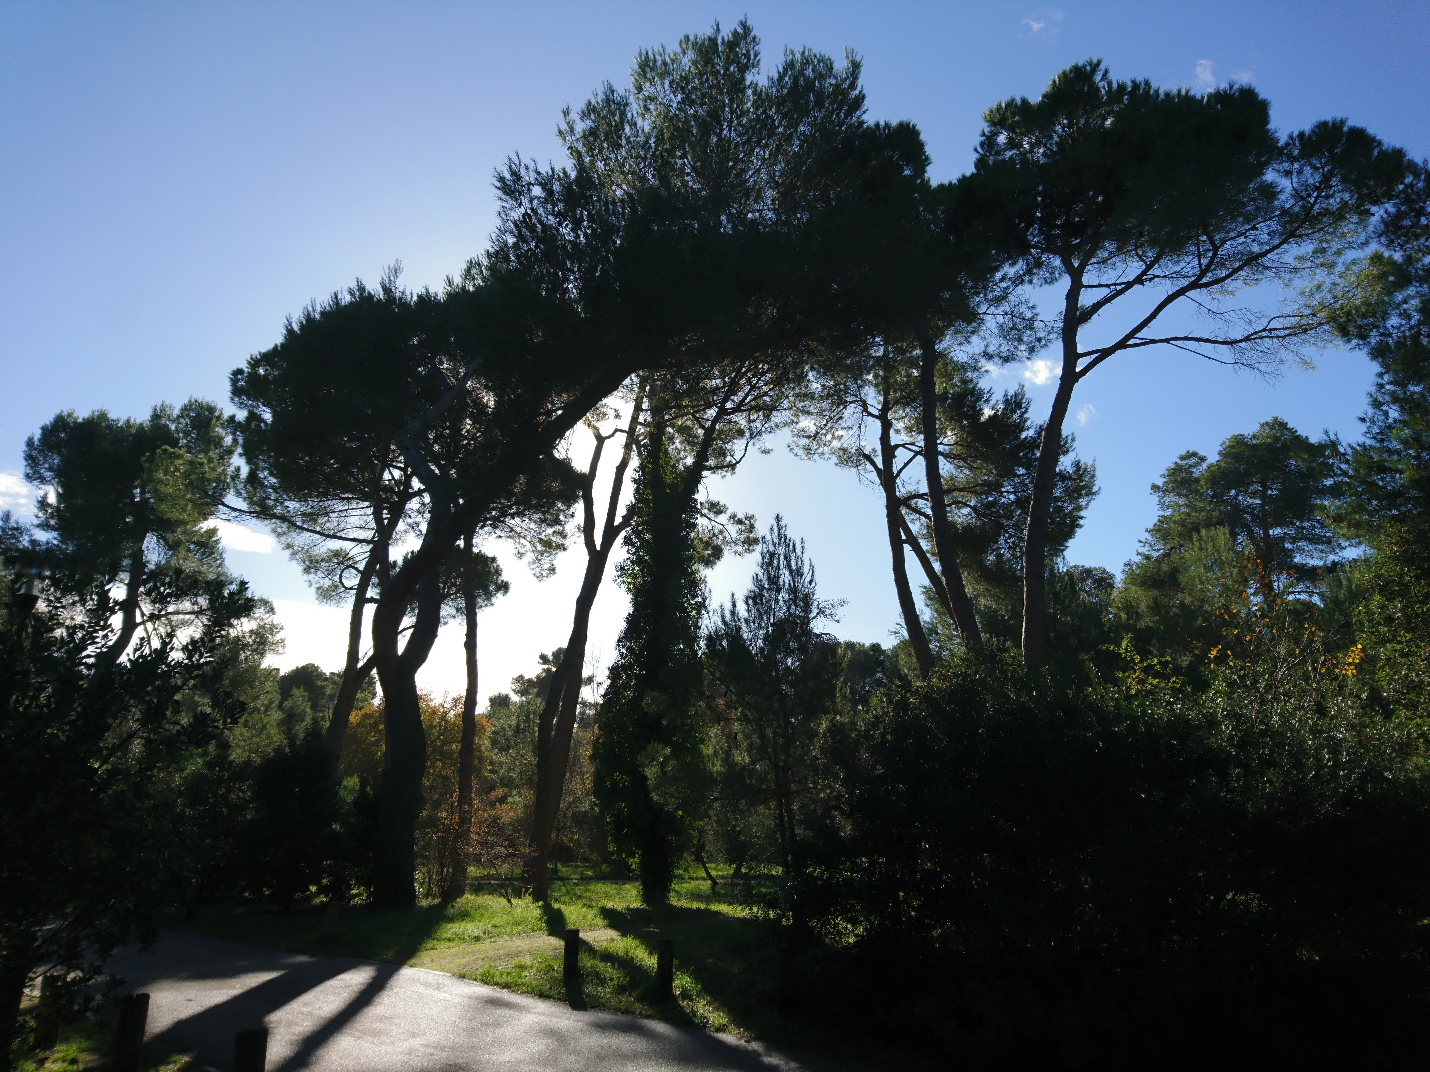
ECOSISTEMI TERRESTRI
TERRESTRIAL ECOSYSTEMS

Slide 7
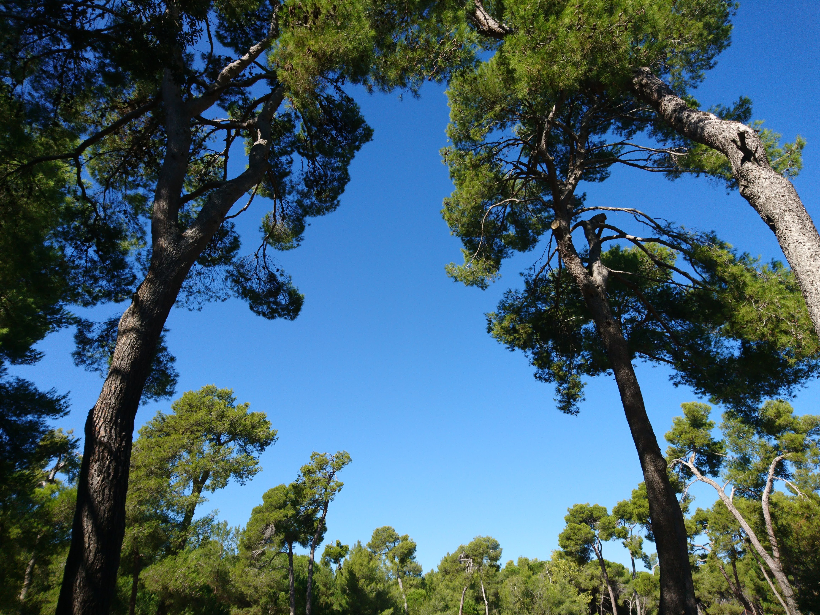
Pinete – Pinewood

Slide 8
Leccete e Quercete
-
Oak forests
Boschi misti
-
Mixed woods

Slide 9
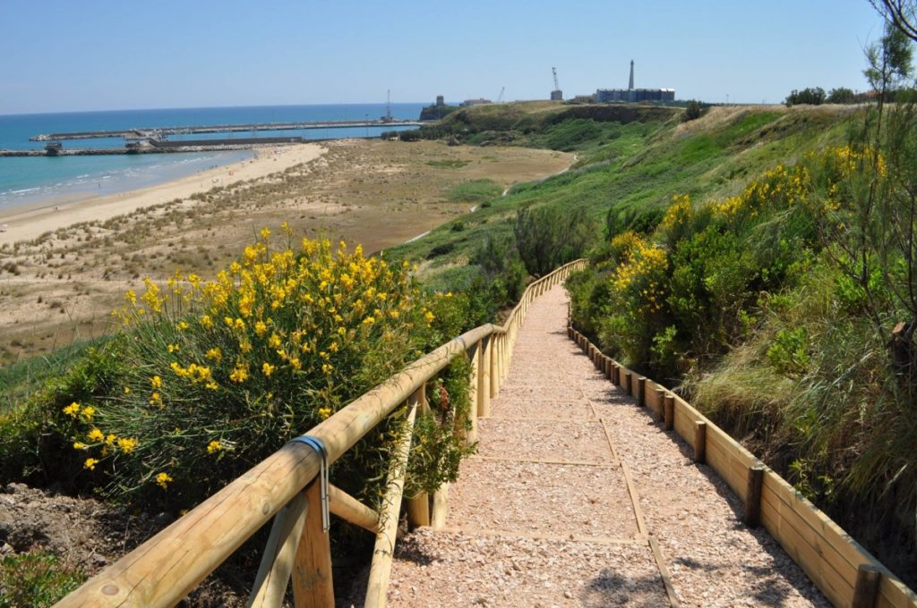
Ambiente dunale
Dune ecosystem
Macchia mediterranea
-
Mediterranean bush

Slide 10
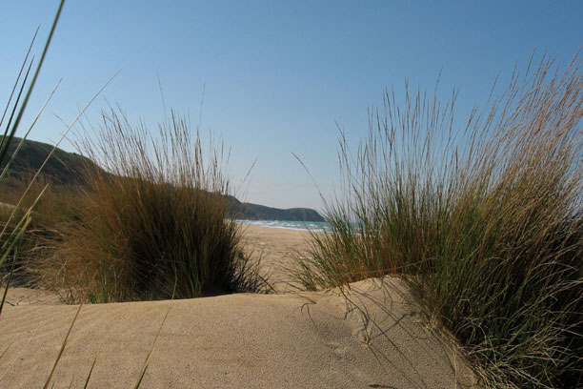
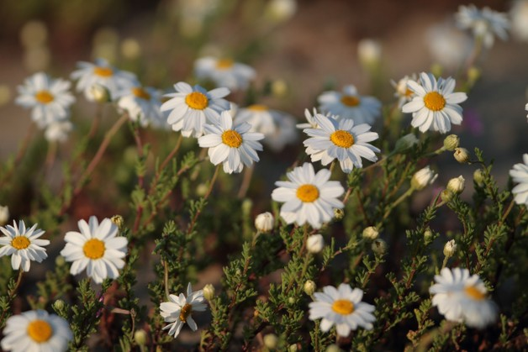
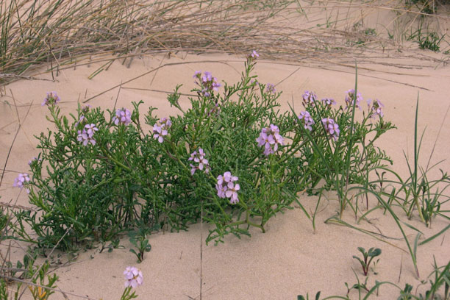
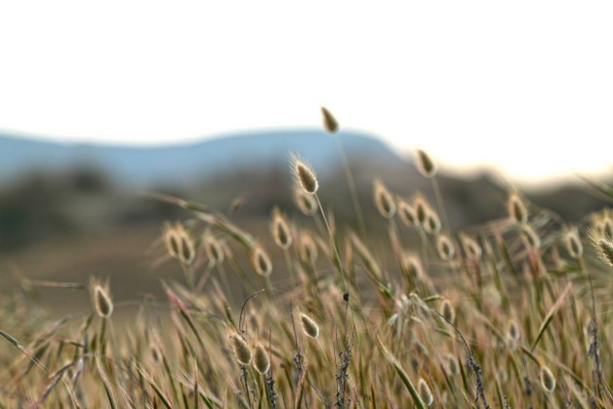
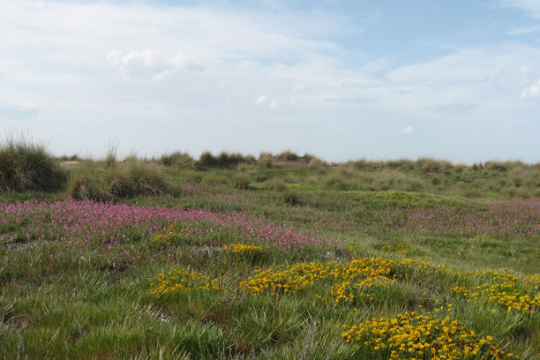
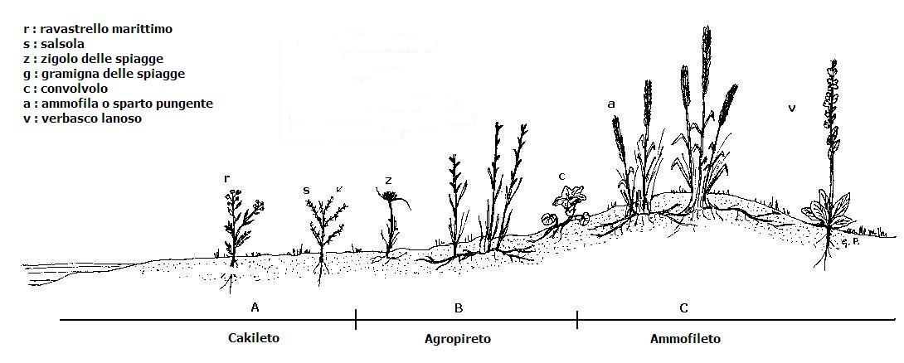
Ambiente dunale
Dune ecosystem
Sulla spiaggia di Punta Penna si rinviene la tipica successione delle associazioni vegetali psammofile – Typical succession of psammophilous plant associations
1) Il Cakileto, la comunità più prossima alla battigia;
2) L’Agropireto, verso l’interno della spiaggia, alla base delle dune;
3) L’Ammofileto, sulle dune “mobili”.

Slide 11
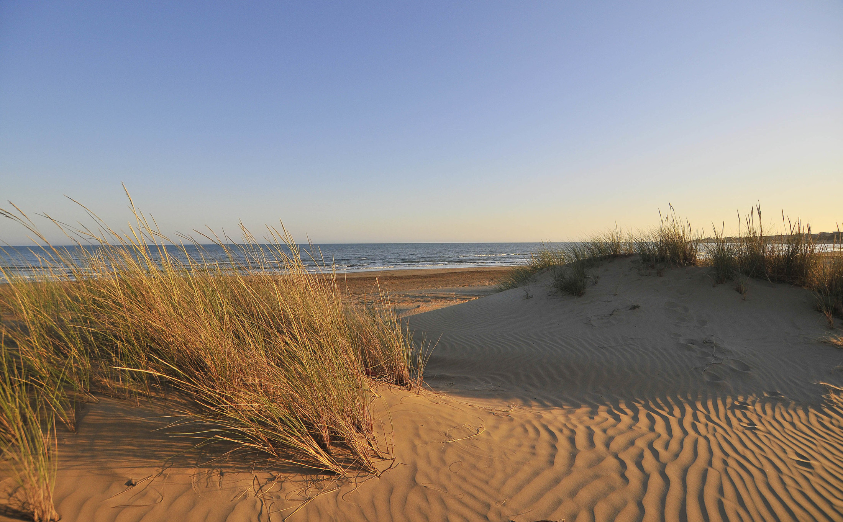
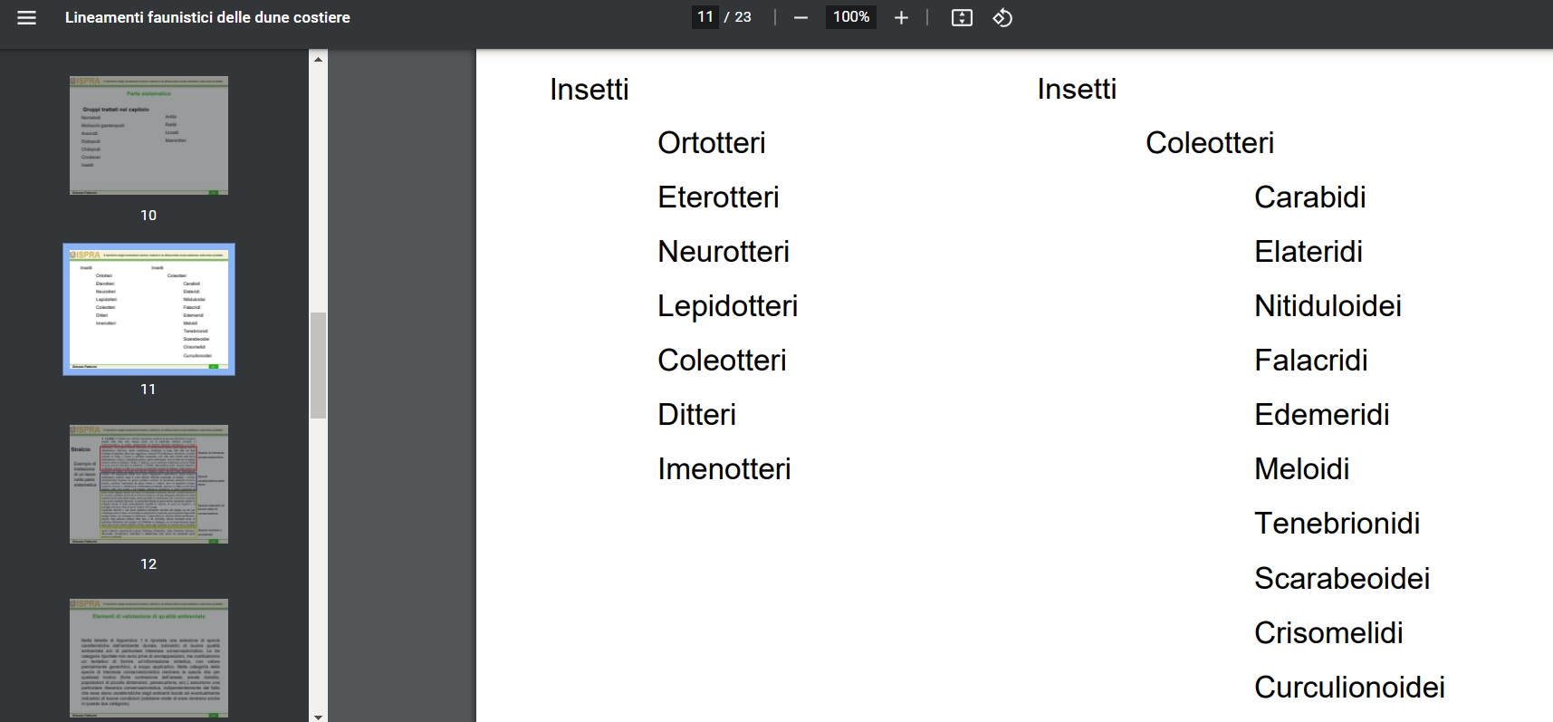
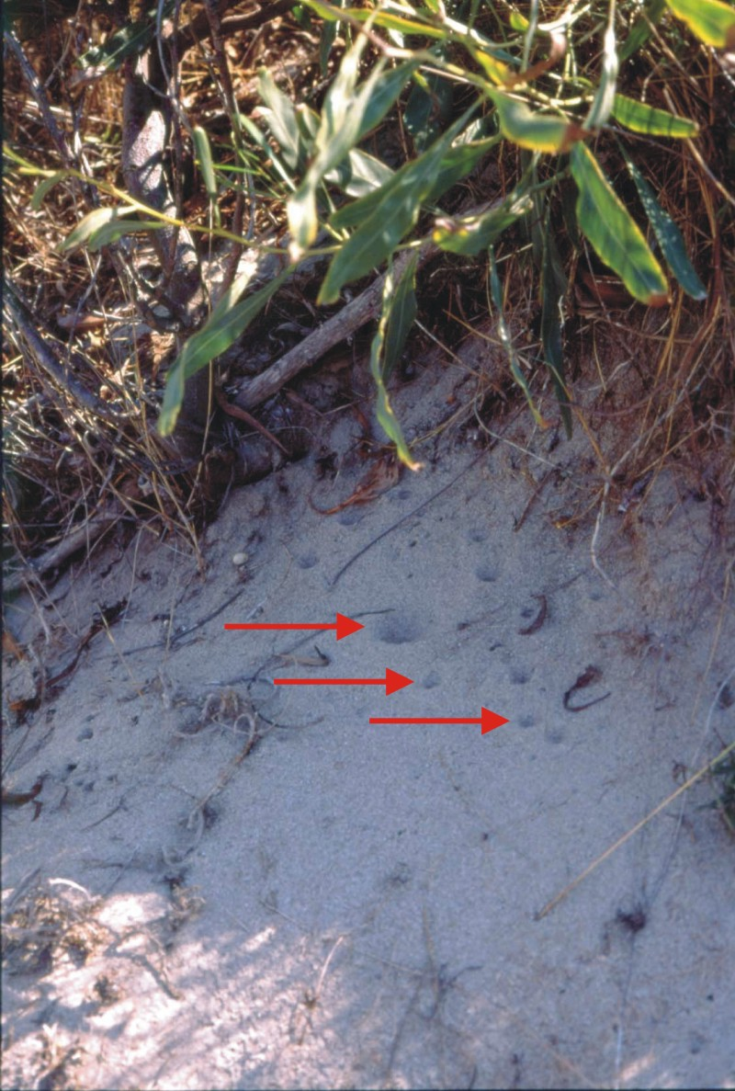
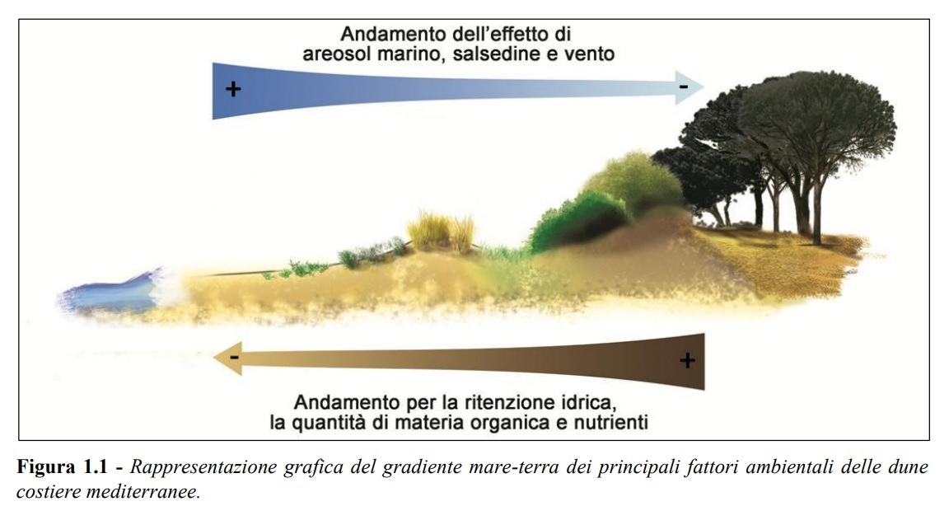
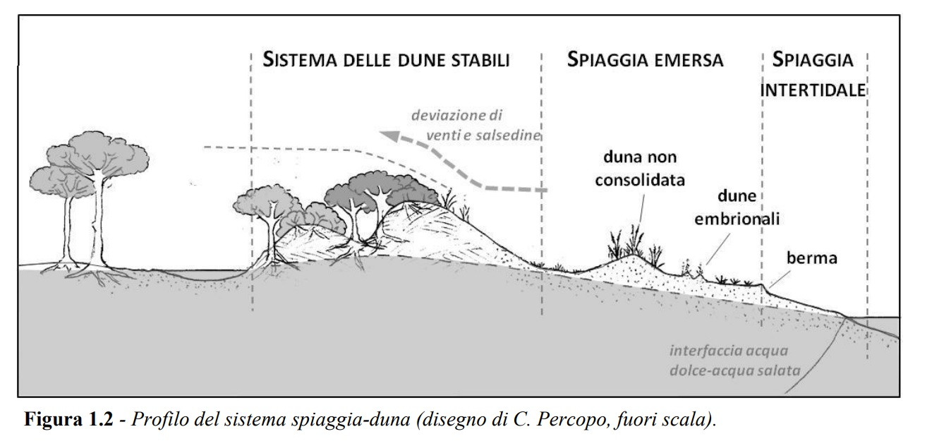
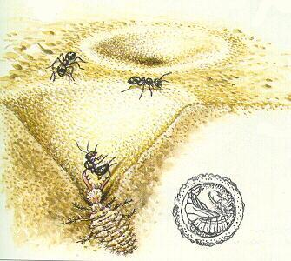
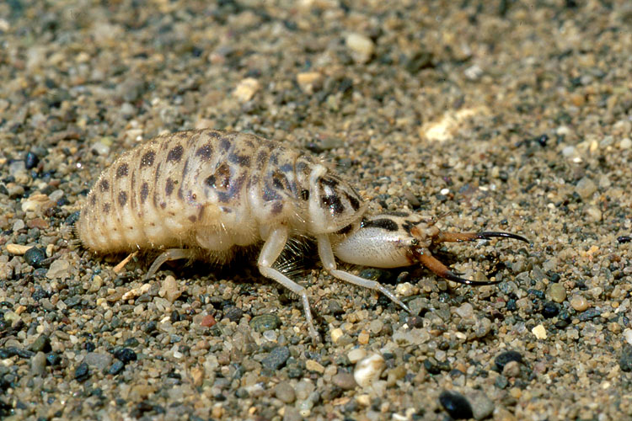
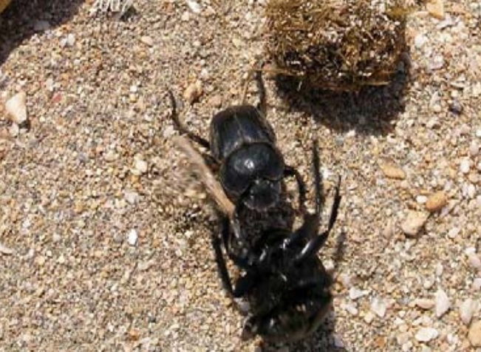
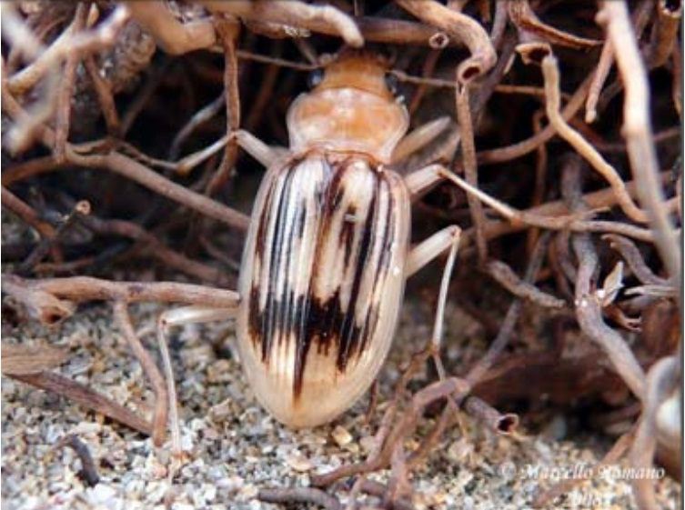
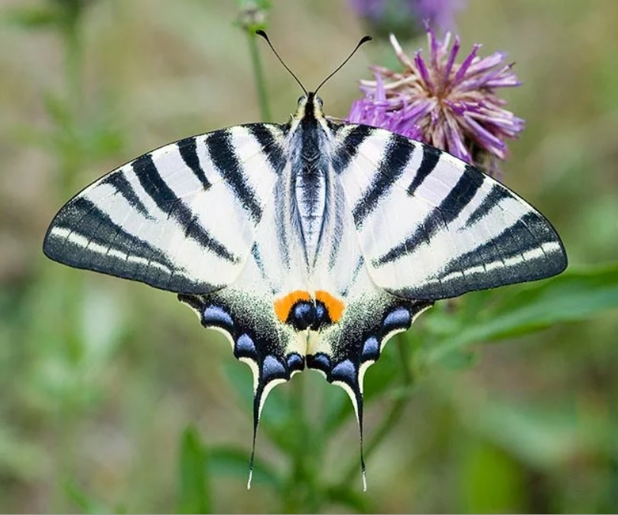
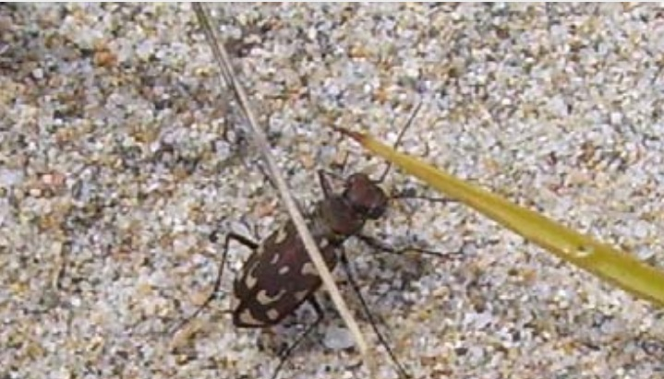
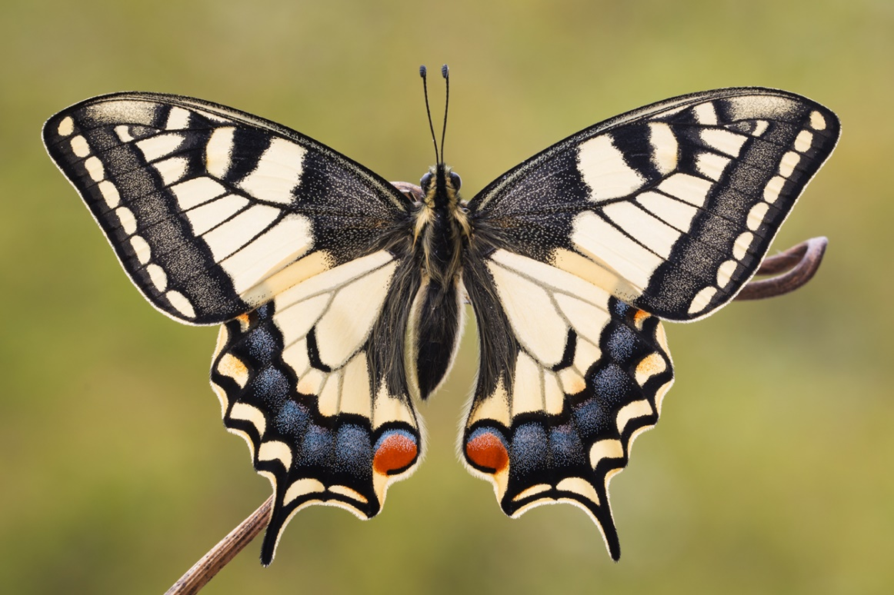
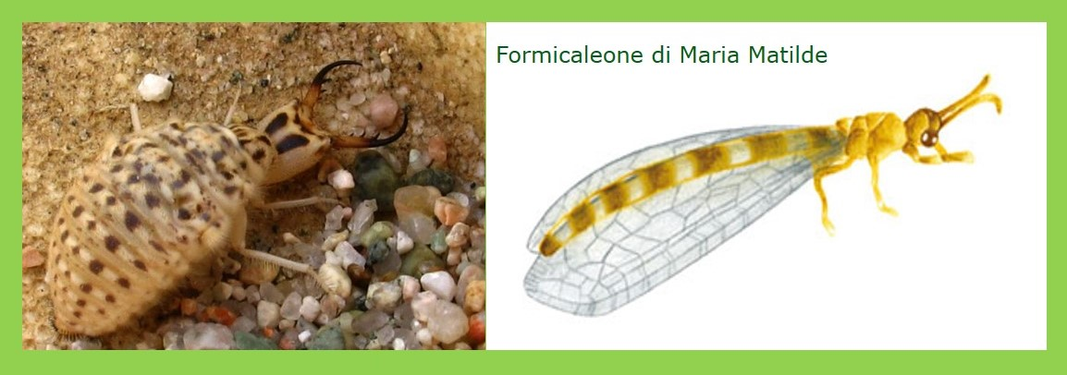
Stercorario (Stercorarius semipunctatus)
Eurynebria complanata
Cicindela delle dune (Lophyra flexuosa)
Podalirio (Iphiclides podalirius)
Macaone (Papilio machaon)

Slide 12
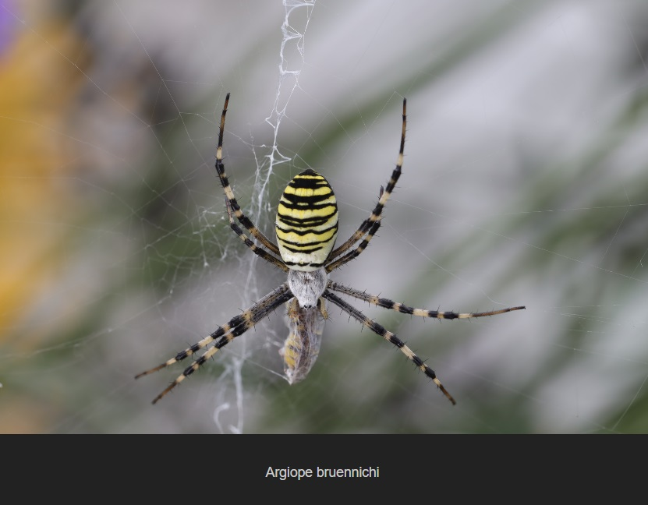
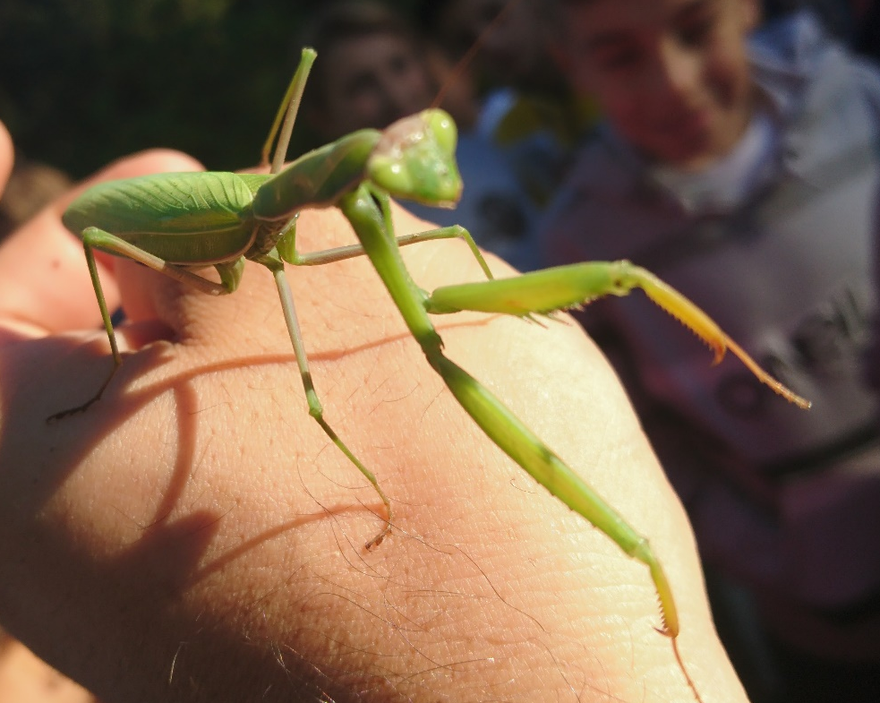
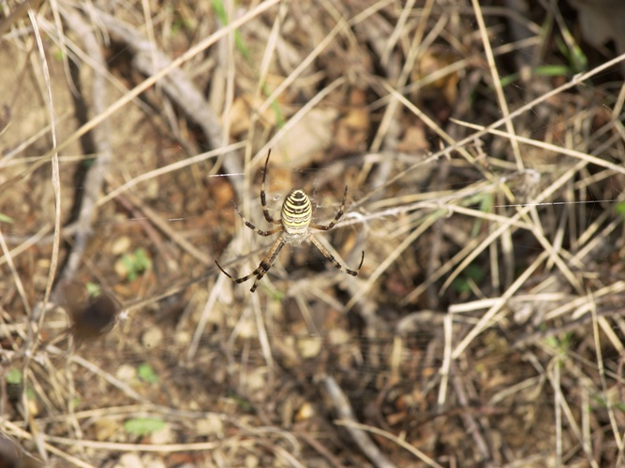
CHELICERATA – ARACNIDA
Ragno vespa – Vespa Spider
INSETTI - MANTOIDEA
Mantide religiosa - Mantis religiosa
Praying mantis

Slide 13
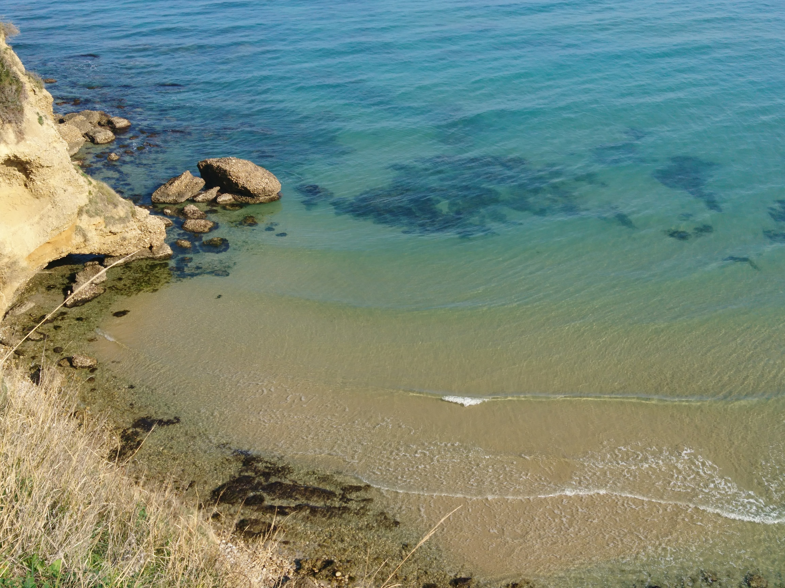
ECOSISTEMI MARINI SOMMERSI
MARINE UNDERWATER ECOSYSTEMS

Slide 14
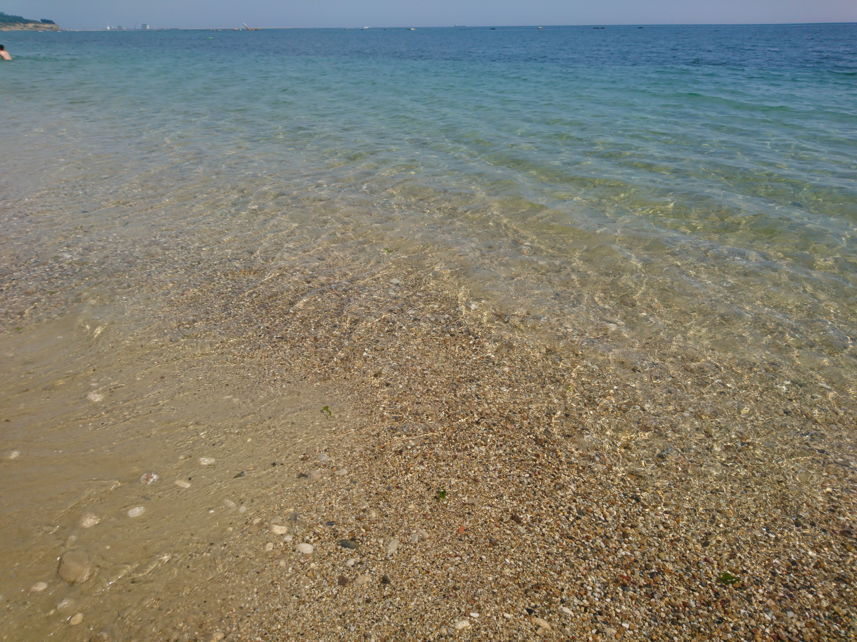
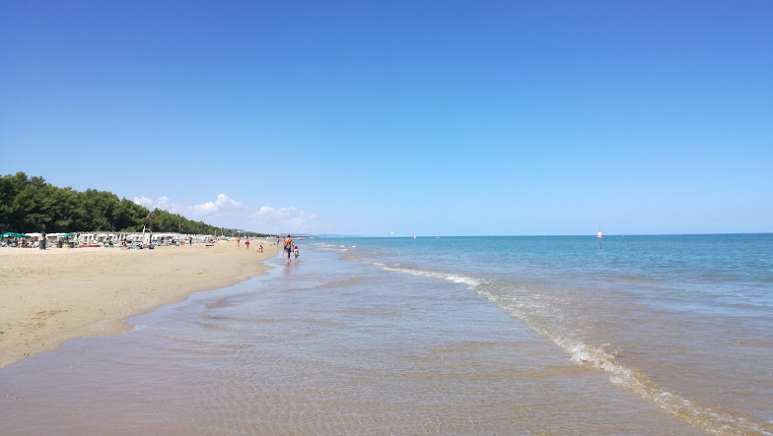
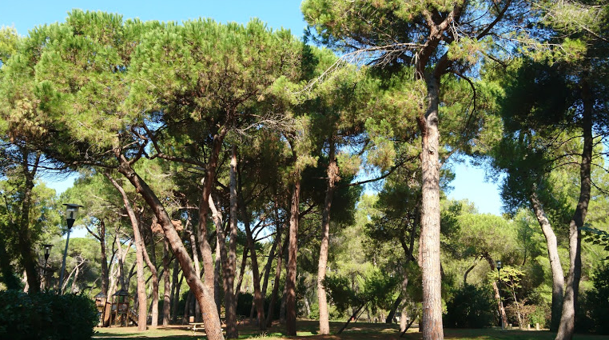
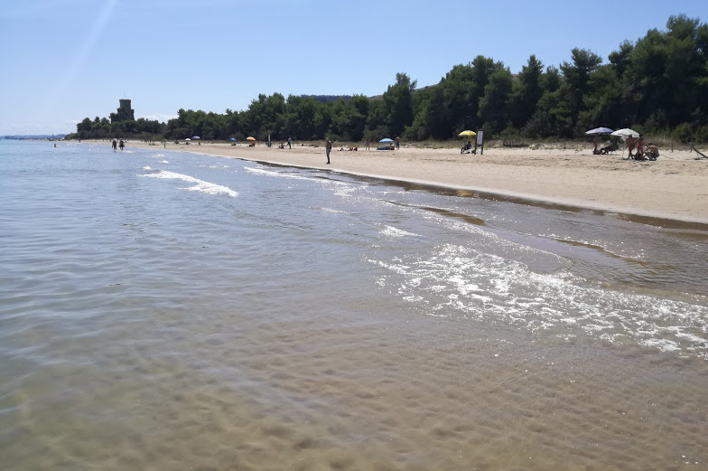
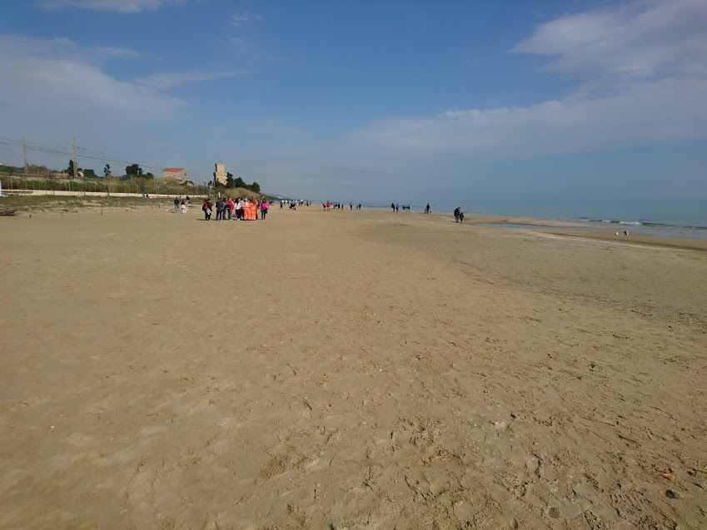
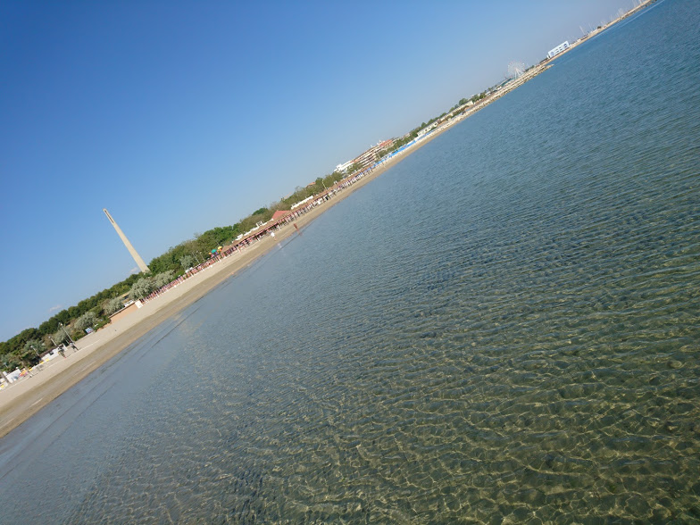
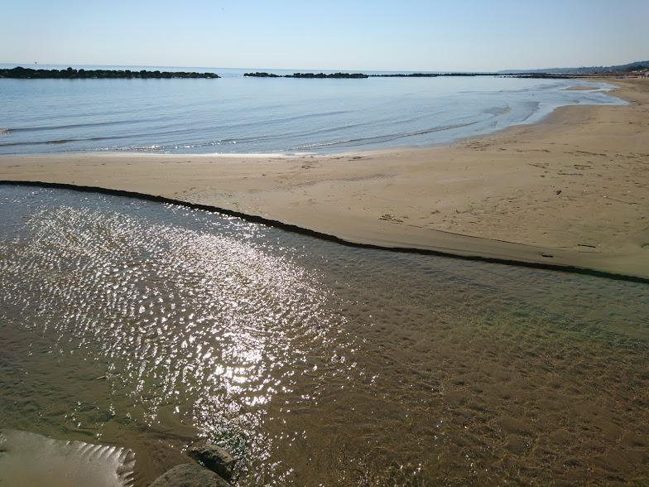
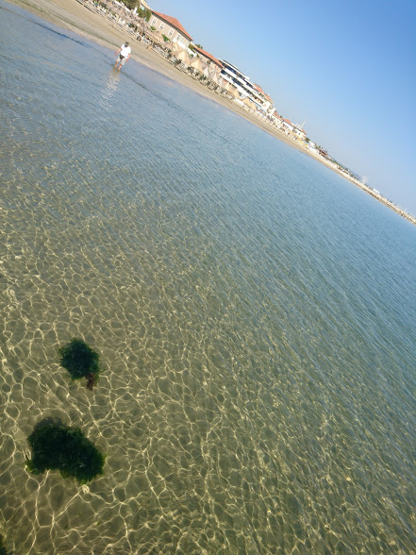
In generale, il litorale centro-settentrionale della Regione Abruzzo è caratterizzato da spiagge ampie e sabbiose con bassa pendenza del fondo….
Generally, the north-central coast of the Abruzzo Region is characterized by wide and sandy beaches with a low slope of the bottom

Slide 15
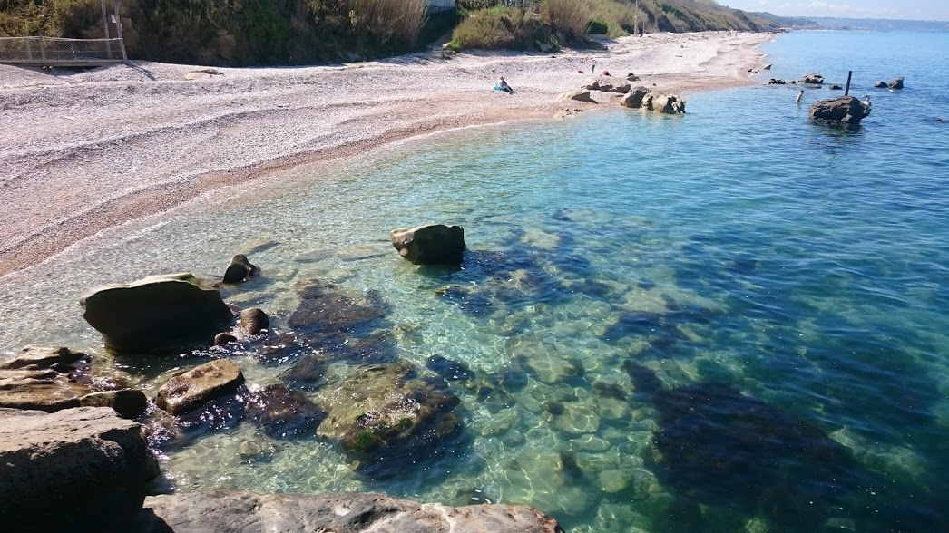
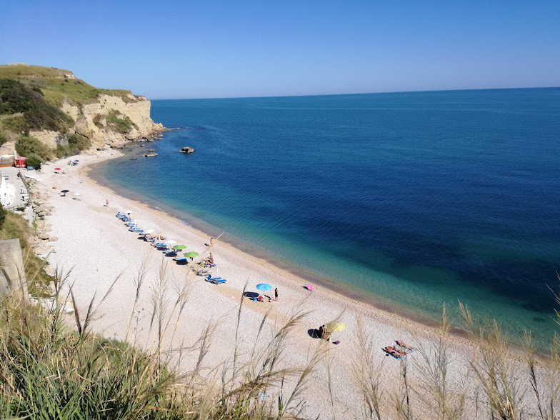
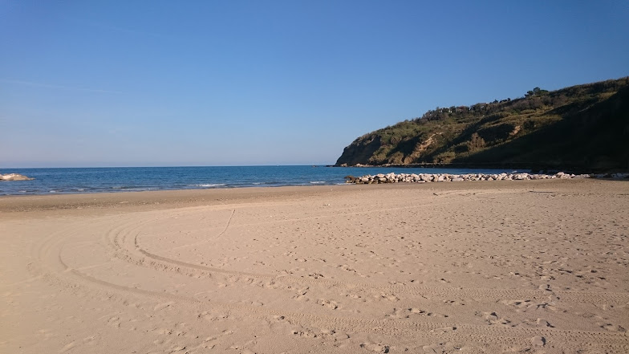
mentre quello meridionale diventa ancor più eterogeneo per la presenza di calette, promontori e scogliere dove il fondo appare ricoperto da frammenti di rocce….
instead the southern one becomes even more heterogeneous due to the presence of bays, promontories and cliffs where the bottom is covered with fragments of rocks….

Slide 16
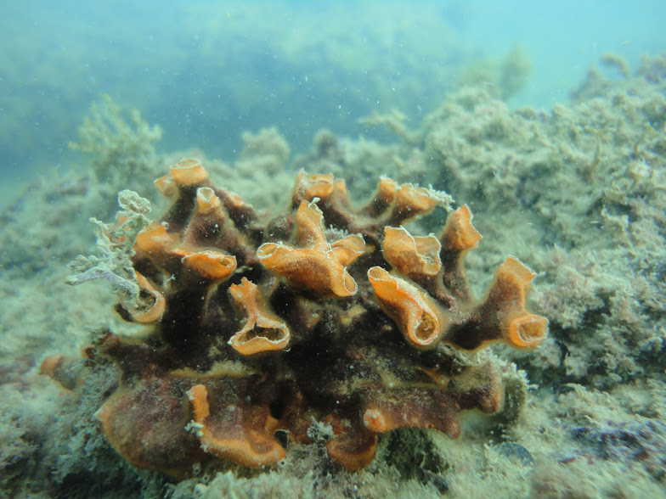
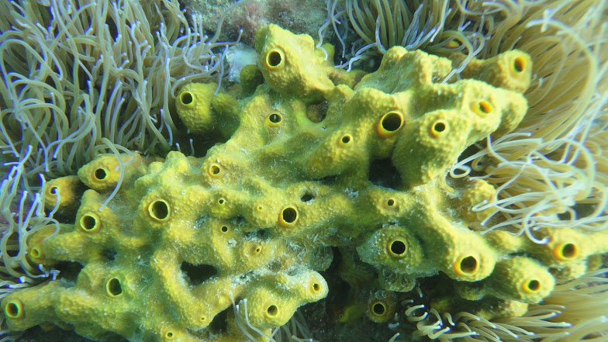
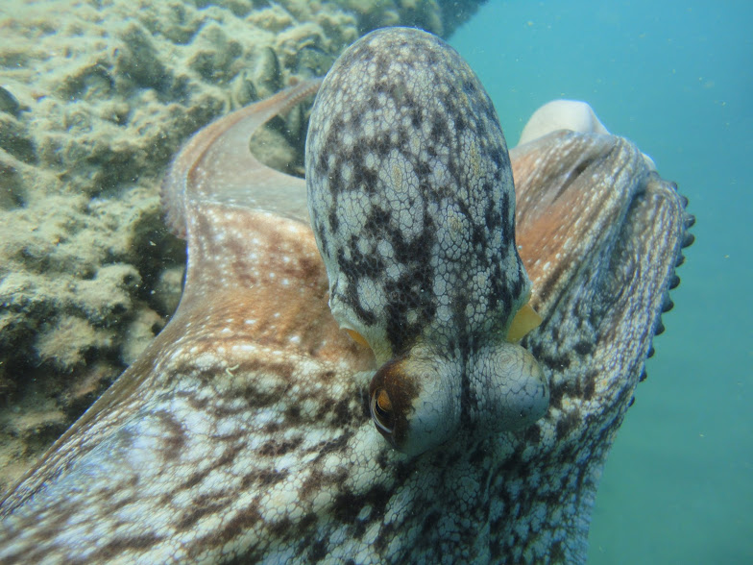
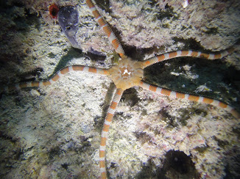
… e queste rocce offrono l’opportunità di dimora per molte specie vegetali e animali, tra le quali quelle tipiche della fauna mediterranea di fondo roccioso.
and these rocks offer the opportunity to live for many vegetal and animal species, including those typical of the Mediterranean rocky bottom fauna.

Slide 17
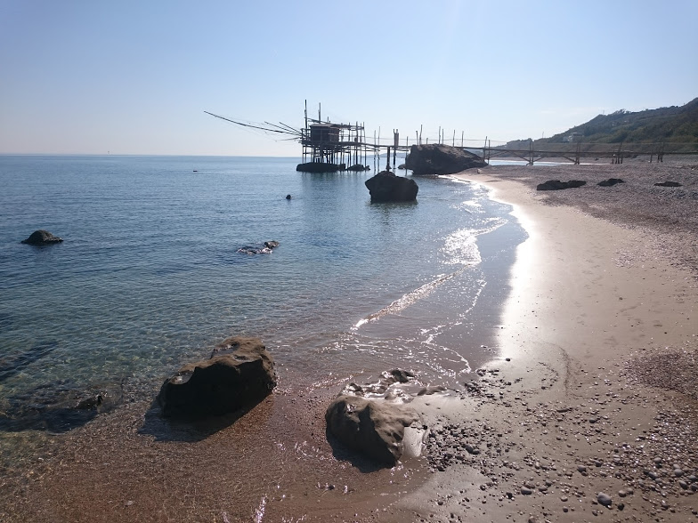
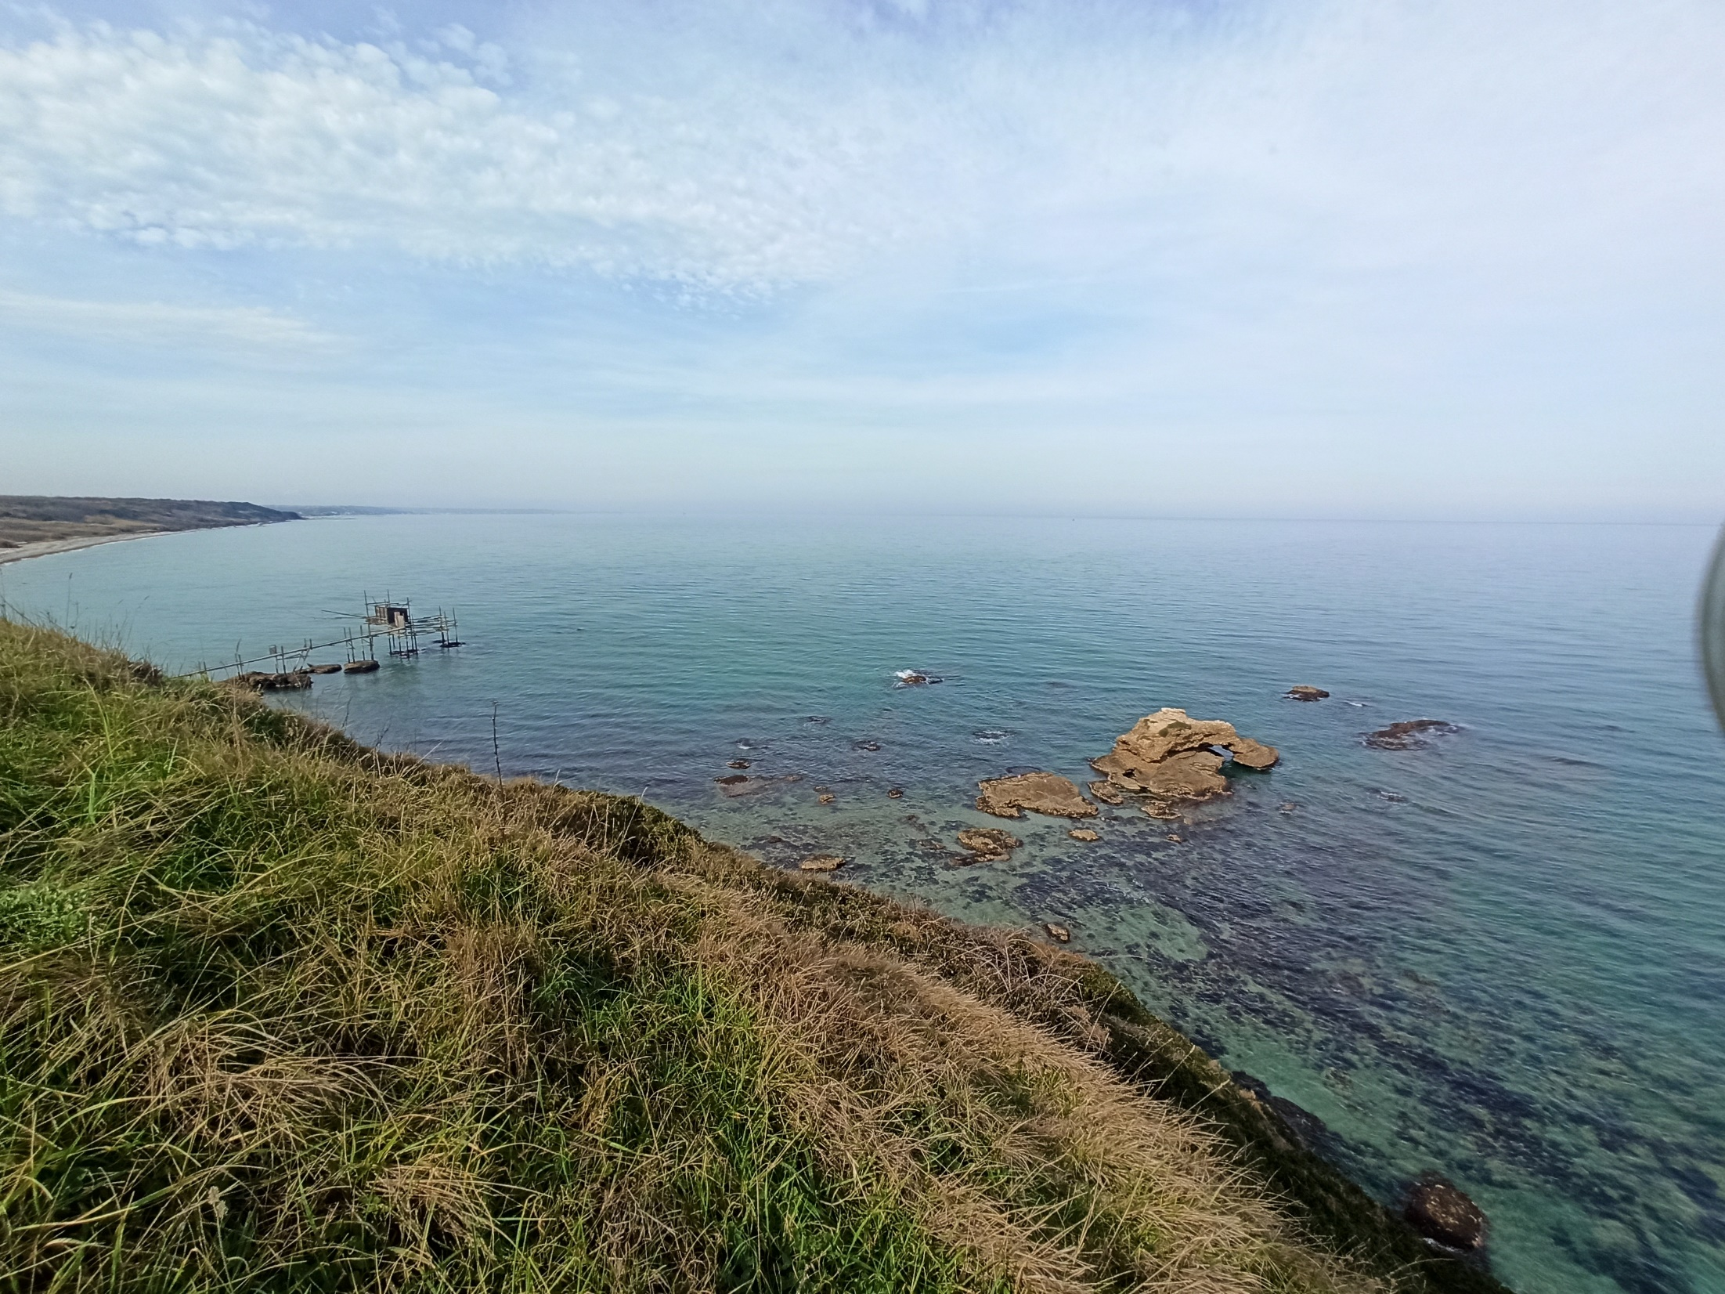
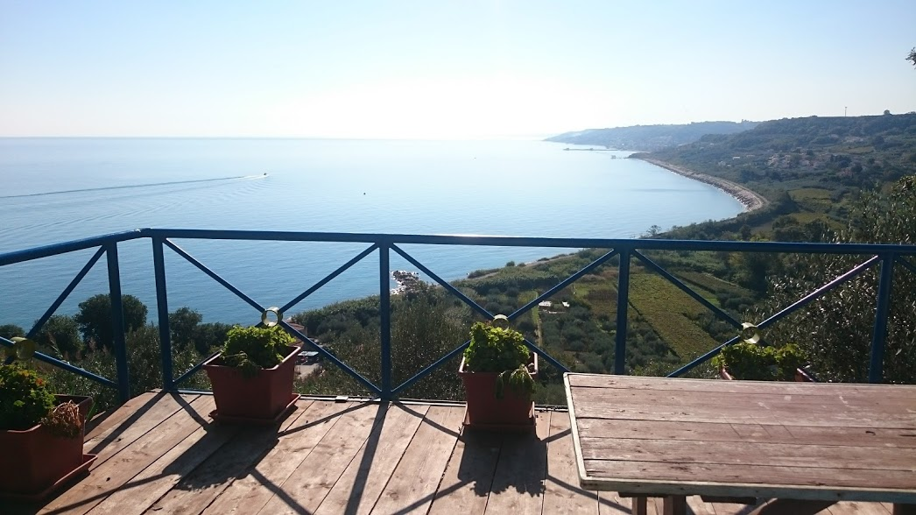





Questo tratto è diventato noto come “Costa dei Trabocchi” prendendo il nome, appunto, dal trabocco: un’antica e tipica costruzione marinara su palafitta che è frequente incontrare a ridosso della costa protesa sul mare, diventandone il simbolo locale.

Slide 18






Il litorale della provincia di Chieti in Abruzzo, noto come "Costa dei Trabocchi", è una zona molto eterogenea rispetto al restante litorale abruzzese.
The coast of the province of Chieti in Abruzzo, known as "Costa dei Trabocchi", is a very heterogeneous area compared to the rest of the Abruzzo coast.
Punta Acquabella (Ortona Sud)
Spiaggia Ripari-Bardella (San Vito Nord)
Lido Riccio (Ortona Nord)
Trabocco di Punta Isolata
ROCCA S. GIOVANNI
CASALBORDINO
FOSSACESIA
VASTO
ORTONA
TORINO DI SANGRO
SAN SALVO
SAN VITO

Slide 19




















Spiaggia rocciosa-ciottolosa, San Vito C.
Fondi Duri/Molli
Hard/Soft
Bottoms
Litorale Sabbioso, Casalbordino

Slide 20







BIOCENOSI E ORGANISMI PECULIARI - BIOCENOSIS AND PECULIARY ORGANISMS
Reef biogenici del polichete Sabellaria spinulosa
Biogenic reefs of the polychaete Sabellaria spinulosa
“coral community” - Cladocora caespitosa
Leptogorgia sarmentosa
Gorgonia rossa – Red Gorgonia
Notes:
Le indagini condotte, unitamente alla raccolta dei dati pregressi, hanno permesso di delineare la distribuzione degli habitat 1110 e 1170, come pure di individuare biocenosi o organismi peculiari della zona:
prateria di Cymodocea nodosa
reef biogenici del polichete Sabellaria spinulosa
la “coral community” formata da colonie sparse di Cladocora caespitosa
i mussel bed.
La mancanza di conoscenze dettagliate su distribuzione e abbondanza degli organismi compromette lo sviluppo di adeguate strategie di conservazione.
I più fitti popolamenti algali sono localizzati nella porzione più settentrionale dell’area di studio, ovverossia su tutto il litorale ortonese studiato, tuttavia non è stata registrata la presenza di individui di Cystoseira spp.
L’area tra Punta Ferruccio e Trabocco Bardella risulta essere la zona con più alta biodiversità e maggior abbondanza in numero di individui rispetto alle aree più a sud
FANEROGAME: settore meridionale dell’area di studio, una prateria rada di Cymodocea nodosa nel sito La Foce di Rocca San Giovanni a poca distanza dalla riva della spiaggia e ad una profondità compresa tra 2 e 3,5 metri.

Slide 21

GRAZIE DELL’ATTENZIONE

